Slide 1
Fietslessen in Meise Najaar 2022

Slide 2
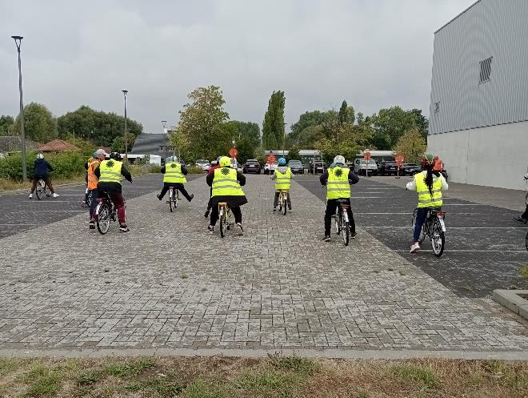
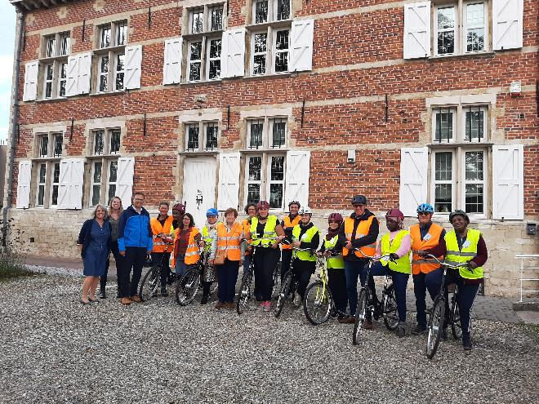
Eerste les: zaterdag 10 september
Laatste les: zaterdag 29 oktober

Slide 3
Wat is er gebeurd ?
Communicatie | - Partneroverleg, Rekrutering deelnemers (LIGO, CVO, De Spil, …), rekrutering vrijwilligers (Beweging.net)
Fietslessen | - 15 lessen met 14 deelnemers die minstens 1x deelnamen - periode september-oktober, ma namiddag (13u-15u) en zaterdagvoormiddag (10u-12u) - Inschrijving via website: 10€ - Lesgevers: De Fietsschool (Ilse) + vrijwilligers
Vrijwilligers | Opleiding voor vrijwilligers door De Fietsschool (Ine): 2 deelnemers Recrutering vrijwilligers door beweging.net: 7 vrijwilligers tijdens de fietslessen
Logistiek | 9 lesfietsen geleend van provincie Vlaams-Brabant + 5 tweedehands weesfietsen in orde gezet door vrijwilliger van de Fietsbieb Klein lesmateriaal en 12 helmen geleend van provincie Vlaams-Brabant - Gele hesjes deelnemers (geleend bij Fietsschool) - oranje hesjes lesgevers (Fietsschool)
Locatie | Fietslessen op de parking van sporthal Gym&Dans, Driesstraat Wolvertem (Tijdelijk parkeerverbod) Fietsen en materiaal gestald in kleedkamer voetbalveld Uitreiking fietsdiploma’s en persmoment in Lokaal Dienstencentrum De Spil
Impactmeting | - Opvolging deelnemers tijdens lessen door lesgever van De Fietsschool en vrijwilligers - Regelmatig contact tss lesgever en De SPIL - Nabespreking met de vrijwilligers, lesgever en De Spil
Nazorg - fietsbezit | Uitleen 2de handsfietsen aan deelnemers/inwoners van Meise die geen fiets hebben (voorgesteld aan 6 deelnemers) Extra oefenkansen (max 5 beurten) aangeboden aan 5 deelnemers via buddysysteem Voorstel deelname aan fietsvrienden in voorjaar 2023 aan alle deelnemers

Slide 4
Bereik Fietsschool Meise: vergelijking 2021-2022
2 jaar na elkaar organiseerde gemeente Meise fietslessen in het najaar.
Andere lesmomenten
Stijgende interesse bij deelnemers
Stijgend aantal vrijwilligers

Slide 5
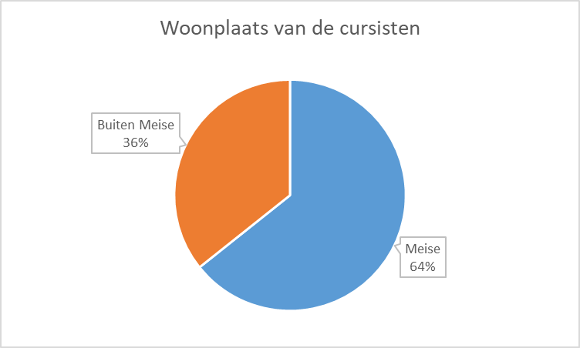
Resultaten fietslessen Meise, Najaar 2022
Naar profiel… Allemaal vrouwen met een migratie-achtergrond. Gemiddelde leeftijd bedraagt 41 jaar met de jongste 31 jaar en de oudste 51. De meerderheid van de deelnemers woont in Meise. Andere woonplaatsen zijn Wemmel, Asse, Londerzeel, Brussel, Evere en Schaarbeek.
LIGO, Hoplr, website en facebook van de gemeente en vrienden, familie en kennissen waren samen de belangrijkste toeleidingskanalen. Eens de lessen gestart, vonden nog 6 extra dames de weg naar de fietslessen via mond-aan-mondreclame van deelnemers.

Slide 6
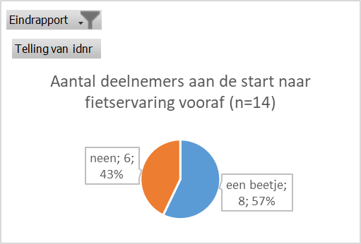
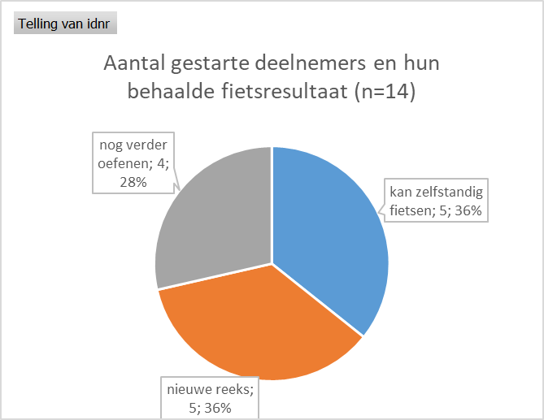
Resultaten fietslessen Meise, najaar 2022
14 deelnemers hebben minstens 1 fietsles gevolgd. Verder waren nog 3 deelnemers ingeschreven die niet gestart zijn wegens medische redenen en onverenigbaarheid met werk. In de loop van de lessen meldden nog 2 dames zich aan die niet konden starten vanwege tekort aan vrijwilligers op zaterdag.
43% van de deelnemers had nooit eerder gefietst, 57% had al een beetje fietservaring. Hun doel was om veilig op straat te leren fietsen.
Na afloop van de fietslessen kan 36% (n=5) zelfstandig fietsen in het verkeer, 36% (n=4) fietst best in het begin nog samen met een ervaren fietser op straat, 28% (n=5) heeft een extra fietslesreeks nodig. Zij hebben te weinig (2) of helemaal nog niet (3) op straat geoefend.

Slide 7
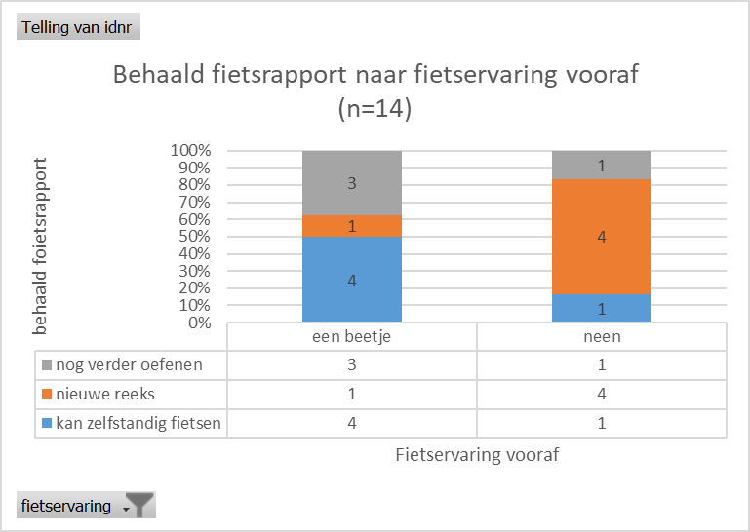
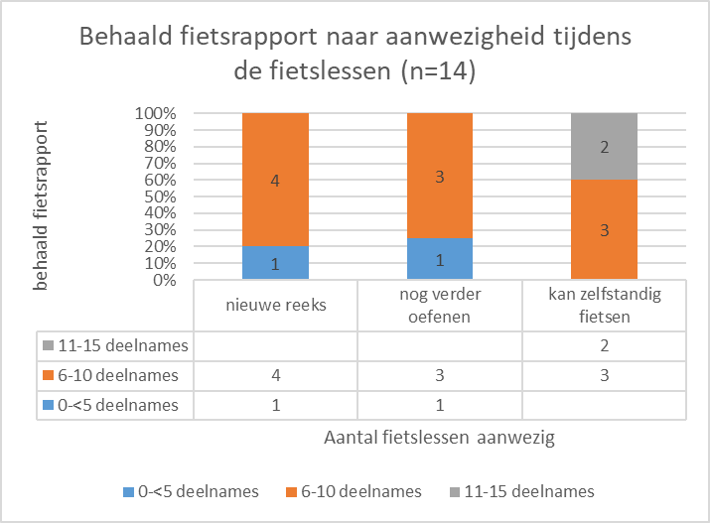
Resultaten fietslessen Meise, Najaar 2022
Het bereikte fietsresultaat in de groep is sterk bepaald door de voorafgaande fietservaring (veel zonder enige fietservaring) en door het aantal deelnames aan de fietslessen. Slechts 2 van de 14 deelnemers waren meer dan 10 lessen aanwezig.

Slide 8
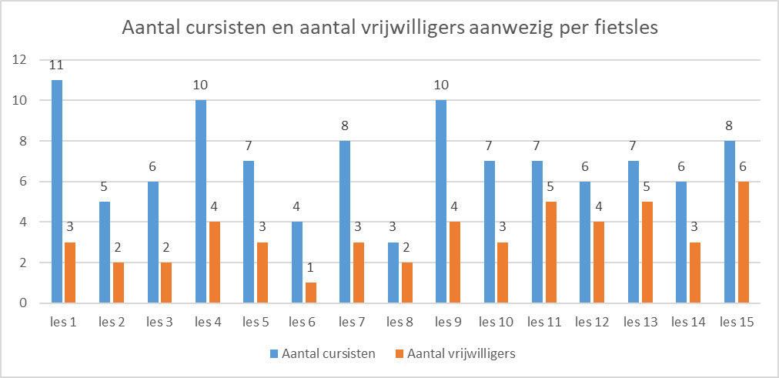
Resultaten fietslessen Meise, najaar 2022
Zeer wisselende aanwezigheid tijdens de fietslessen: voornaamste reden van afwezigheid is onverenigbaarheid met het werk. Hierdoor konden een aantal vrouwen slechts 1 keer per week komen. Andere redenen voor afwezigheid zijn gezondheidsredenen en familiale omstandigheden. Slechts 1 van de 14 dames is gestopt na 2 deelnames. De andere 13 zijn blijven komen tot het einde van de lesreeks.
Het aantal vrijwilligers is toegenomen naarmate de fietslessen bezig waren. Bij aanvang was er op zaterdag een tekort aan vrijwilligers, maar dit is opgelost naarmate de reeks vorderde.

Slide 9
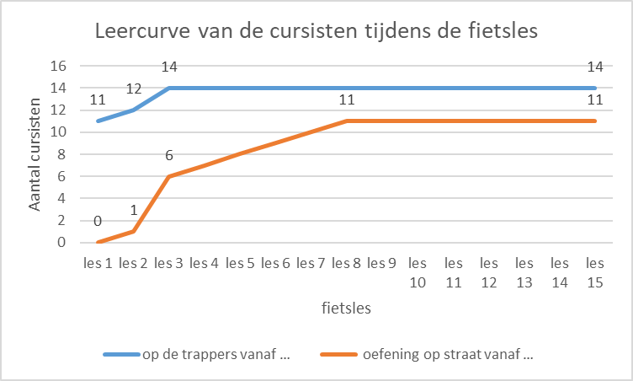
Resultaten fietslessen Meise, najaar 2022
11 deelnemers zaten al vanaf hun eerste les op de trappers. Vanaf les 3 kon iedereen technisch fietsen.
Vanaf les 2 oefende de eerste deelnemer op straat; vanaf les 8 waren 11 van de 14 deelnemers op straat aan het oefenen. Enkele fietsers hebben niet op straat kunnen oefenen.

Slide 10
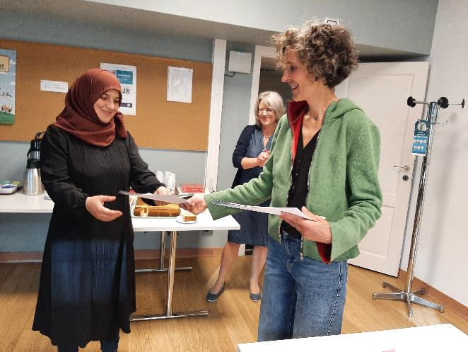
Nazorg

Slide 11
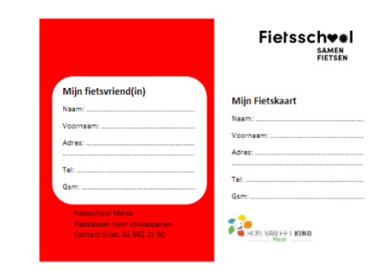
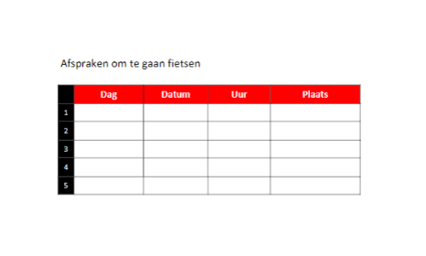
Nazorg: extra fietsritten met een buddy
4 vrijwilligers gingen het engagement aan om in de maand volgend op de fietslesreeks nog 2 tot max 5 keer extra te gaan fietsen op straat met deelnemers. Het gaat om 5 cursisten die al enkele keren op straat hebben geoefend maar net nog tekort komen om volledig zelfstandig te gaan fietsen in het verkeer. 3 cursisten gingen in op dit aanbod. Bij één ervan werd de extra 1op1-oefentijd stopgezet wegens nog te gevaarlijk.
Hoe?
Beide partijen krijgen een beurtenkaartje (cf. de kiné) dat hen recht geeft op max 5 extra oefenkansen. De buddy en cursist spreken onderling af wanneer en waar ze gaan fietsen.
Cursisten zonder eigen fiets ter beschikking, konden tijdelijk een fiets lenen bij De Spil.

Slide 12
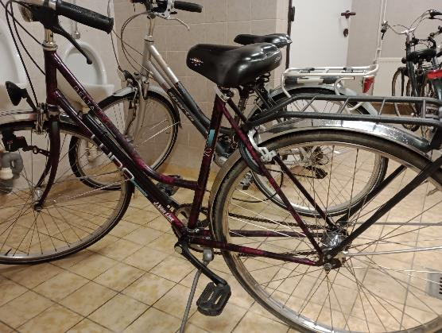
Nazorg: wenfiets
Een vrijwilliger van de Fietsbieb had in de loop van de fietslesreeks tweedehands fietsen ingezameld en in orde gezet.
Deze fietsen konden na afloop van de fietslesreeks gratis uitgeleend worden tot eind maart 2023 door deelnemers uit Meise die al voldoende goed kunnen fietsen en nog geen fiets hadden (#6). In tussentijd kan de ex-deelnemer rustig uitzien naar een fiets die best past bij haar voorkeuren.
In totaal kwamen 5 dames een fiets afhalen. Maar werd nadien door 3 dames de fiets terug ingeruild (fiets te groot, verschil in comfort/kwaliteit met de lesfietsen).

Slide 13
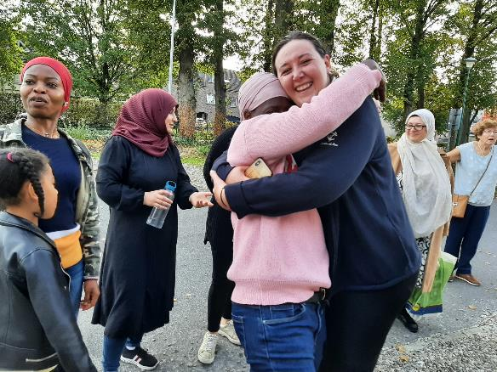
Nazorg: fietsvrienden
Community building!
Afspraak volgende lente om terug samen te komen met de groep en te gaan fietsen in Meise

Slide 14
Dankjewel
www.defietsschool.be

